Slide 1

www.grc-org.de
Reanimationstraining
Leben retten ist kinderleicht

Slide 2
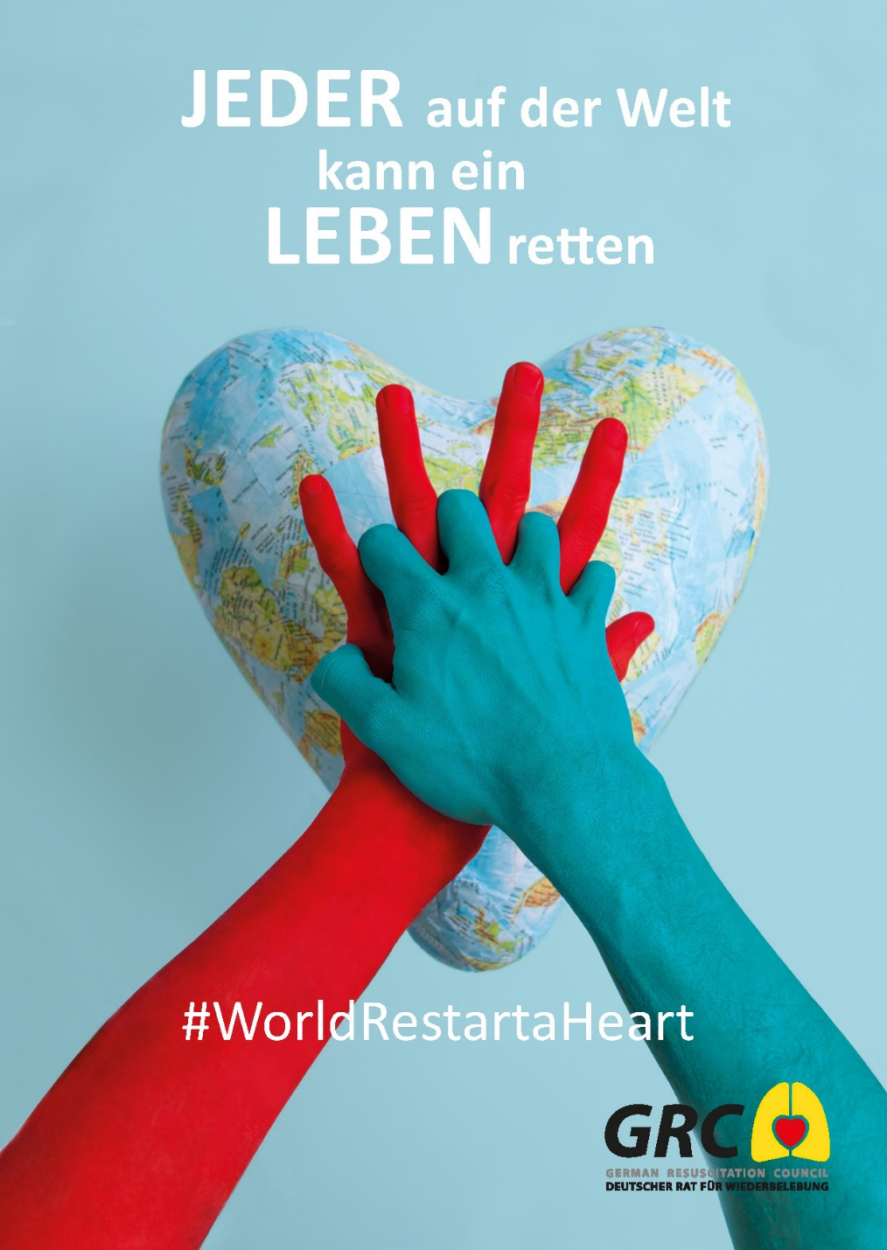

Nach diesem Training wissen Sie, …
… warum ein Herz-Kreislaufstillstand für einen
Menschen so gefährlich ist
… wie Sie einen Herz-Kreislaufstillstand erkennen
… wie Sie einem Menschen mit Herz-Kreislaufstillstand
helfen können und ein Leben retten
Bild: www.grc-org.de

Slide 3
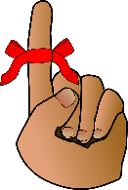
Woran sterben Menschen ?
Der plötzliche Herz-Kreislaufstillstand ist
die 3. häufigste Todesursache in den Industrieländern
Nach: Cardiac Arrest: A Public Health Perspective; Dawn Taniguchi, Amy Baernstein, Graham Nichol; 2012

Slide 4
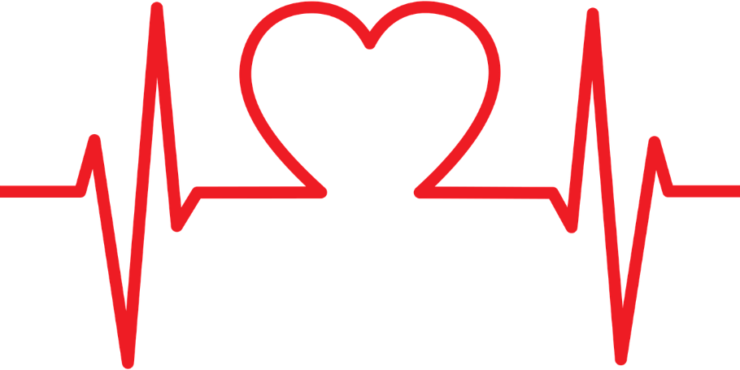

Die häufigsten Todesursachen in Deutschland sind …
Rauchen
Alkohol
Herz-Kreislaufstillstand
Leukämie
Stickstoffdioxid
Straßenverkehrsunfälle
110.000
74.000
> 70.000
7.000
6.000
2.600

Slide 5

Es gibt …
350.000 erfolglose Wiederbelebungen
pro Jahr in Europa
70.000 erfolglose Wiederbelebungen
pro Jahr in Deutschland
200 erfolglose Wiederbelebungen
am heutigen Tag (wie ein Flugzeugabsturz jeden Tag)

Slide 6
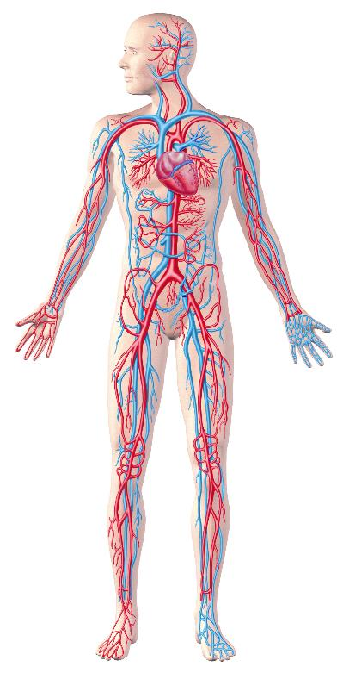
Warum brauchen Menschen einen Kreislauf ?
Der Mensch braucht den Kreislauf, damit Blut, das den Sauerstoff transportiert, durch den Körper gepumpt und z.B. zum Gehirn gebracht wird.
Gehirn
Sauerstoffhaltiges Blut
Herz und
Kreislauf
Sauerstoffarmes
Blut
Quelle: www.einlebenretten.de

Slide 7
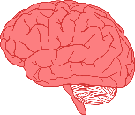

Warum ist ein Herz-Kreislaufstillstand so gefährlich ?
Bei einem Herz-Kreislaufstillstand kommt es zu einem Stopp der Pumpfunktion des Herzens.
Der Blutkreislauf kommt zum Stillstand.
Lebenswichtige Organe, wie z.B. das Gehirn, werden nicht mehr mit Sauerstoff versorgt und die Organe fangen an abzusterben.
Die meisten Herz-Kreislaufstillstände finden Zuhause statt, in Anwesenheit von Familie oder Freundinnen und Freunden. Bis der Rettungsdienst eintrifft ist es meistens zu spät die betroffene Person zu retten.
Bild: www.einlebenretten.de

Slide 8
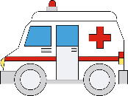


Daher ist schnelles Handeln angesagt !
Ein Rettungsdienst braucht im Mittel 9 Minuten um am
Ereignisort zu sein. Auf dem Land dauert es meistens
noch länger.
Schon 3 bis 5 Minuten nach einem plötzlichen
Herz-Kreislaufstillstand beginnt das Gehirn zu sterben.
Damit eine betroffene Person den Herz-Kreislaufstillstand
überlebt, muss daher sofort mit einer Reanimation begonnen werden.
Wenn man auf den Rettungsdienst wartet, ist das Gehirn meist schon tot.
Nur in 51 % der Fälle helfen bisher Laien (Menschen ohne
medizinische Ausbildung) in Deutschland (Laienreanimationsquote).

Slide 9
Das Zeitfenster verdeutlicht die Dringlichkeit
Der Rettungsdienst trifft im Mittel nach 9 Minuten ein.
Das Gehirn beginnt nach 3 bis 5 Minuten zu sterben.
Beginn irreversibler Hirnschädigung
Toleranz des Sauerstoffmangels
Zeitfenster für Reanimation
1 min 5 min 10 min
Kollaps
professionelle Reanimation durch Rettungsdienst
Nach: Perceptions of collapse and assessment of cardiac arrest by bystanders of out-of-hospital cardiac arrest;
Jan Breckwoldt , Sebastian Schloesser, Hans-Richard Arntz; 2009

Slide 10


Wie oft helfen Laien in Europa ?
In Deutschland ist die Quote zu niedrig:
Laienreanimationsquote nur 51 %
Durchschnitt: 58 %
Nach: Survival after out-of-hospital cardiac arrest in Europe - Results of the EuReCa TWO study; Jan-Thorsten Gräsner, Jan Wnent, Johan Herlitz; 2020

Slide 11

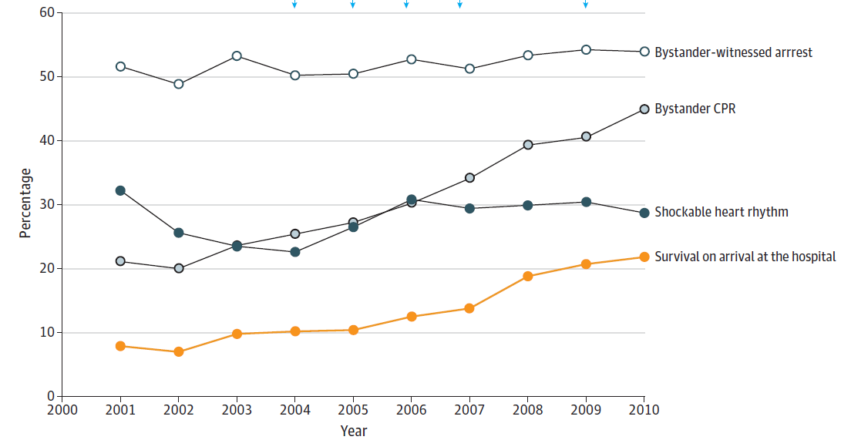

Mit gutem Beispiel voran …
In Dänemark wurde der Reanimationsunterricht 2005 eingeführt. Seitdem stieg die Laienreanimationsquote ganz deutlich an auf heute fast 80 %, dies hat zu einer Verdreifachung des Überlebens geführt.
Deswegen setzen wir uns für die Reanimations-Ausbildung
in Deutschland ein. Denn alle Hände können Leben retten.
Einführung des Reanimationsunterrichts in Schulen
Laienreanimation
Überleben
Nach: Association of national initiatives to improve cardiac arrest management with rates of bystander intervention and patient survival after out-of-hospital cardiac arrest; Mads Wissenberg , Freddy K Lippert, Fredrik Folke; 2013

Slide 12

Und wie das funktioniert …
… haben schon die Erfinder der modernen Wiederbelebung gesagt:
"Anyone, anywhere, can now initiate cardiac resuscitative procedures. All that is needed is two hands.” –
“Jeder, überall, kann eine Wiederbelebung durchführen. Alles was man braucht sind
zwei Hände.“
Nach: Kouwenhoven WB, Jude JR, Knickerbocker GG. CLOSED-CHEST CARDIAC MASSAGE. JAMA. 1960;173(10):1064–1067. doi:10.1001/jama.1960.03020280004002
Bild: www.grc-org.de

Slide 13
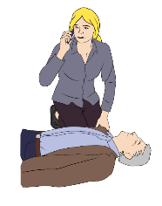
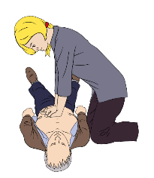
Was müssen Sie tun, wenn ein Mensch einen
Herz-Kreislaufstillstand hat ?
PRÜFEN
Sprechen Sie die Person laut an.
Prüfen Sie das Bewusstsein. Kontrollieren Sie die normale Atmung.
RUFEN
Rufen Sie evtl. andere Personen zur Hilfe.
Rufen Sie den Notruf (112) an.
DRÜCKEN
Drücken Sie fest und schnell auf den Brustkorb bis der
Rettungsdienst eintrifft.
Wenn möglich mit einer anderen Person abwechseln.
Das ist die Leitformel der Reanimation!
Bilder: ERC/GRC

Slide 14
Und nochmal genau zum PRÜFEN
Kontrollieren Sie das Bewusstsein durch leichtes Schütteln an den Schultern und lautes Ansprechen.
Keine Reaktion?
Kontrollieren Sie die Atmung.
Keine Atmung oder Atmung nicht sicher normal?
(Das sollte nicht länger als 5 Sekunden dauern)
Bild: ERC/GRC

Slide 15
PRÜFEN
Überstrecken Sie den Kopf vorsichtig nach hinten
und heben Sie das Kinn an.
Schauen Sie, ob der Brustkorb sich hebt und senkt.
Legen Sie Ihr Ohr über Mund und Nase
und hören Sie, ob normale Atemgeräusche vorhanden sind. Prüfen Sie mit der Wange, ob Luft fühlbar ist.
(Das sollte nicht länger als 10 Sekunden dauern)
Bild: ERC/GRC

Slide 16
RUFEN
Rufen Sie andere Personen zur Hilfe.
Rufen Sie 112 (Notruf in Europa) an.
Alternativ können Sie eine andere Person bitten dies zu tun.
Aktivieren Sie die Freisprechfunktion um leichter
mit dem Leitstellenpersonal sprechen zu
können (legen Sie das Telefon neben den Kopf der
betroffenen Person).
Bild: ERC/GRC

Slide 17
DRÜCKEN
Knien Sie sich neben die betroffene Person.
Legen Sie Ihre Hand in die Mitte des Brustkorbes,
zwischen die Brustwarzen.
Legen Sie die andere Hand mit dem Ballen darüber.
Bild: ERC/GRC

Slide 18
DRÜCKEN
Halten Sie die Arme durchgestreckt
und beugen Sie sich senkrecht über den Brustkorb.
Drücken Sie bei Erwachsenen 5 bis 6 cm tief den Brustkorb ein mit einer Frequenz von 100 bis 120 pro Minute, mit so wenig Unterbrechungen wie möglich.
Überprüfen Sie regelmäßig Ihre Position. Entlasten Sie den Brustkorb nach jedem Drücken.
Durch das DRÜCKEN und Entlasten fließt das Blut wieder zum Gehirn.
Bild: ERC/GRC

Slide 19
Durch das DRÜCKEN und Entlasten
fließt das Blut wieder zum Gehirn …
Durch die Herzdruckmassage übernimmt man die Pumpfunktion des Herzens von außen.
Gehirn
Sauerstoffhaltiges Blut
Herz und
Kreislauf
Sauerstoffarmes
Blut
Quelle: www.einlebenretten.de
Das Gehirn kann so überleben

Slide 20

Wie schnell muss man DRÜCKEN ?
Wie schnell ist 100 bis 120 pro Minute?
Diese Lieder helfen dabei:
Stayin‘ Alive, Bee Gees
Highway to Hell, ACDC
Quit Playing Games (With My Heart), Backstreet Boys
Get Lucky, Daft Punk & Pharell
Es ist hilfreich, für den Notfall ein passendes Lied
im Kopf zu haben.

Slide 21
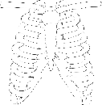


Häufige Fragen, die uns gestellt werden …
Kann ich dem Menschen eine Rippe brechen?
Ja, kann man. Aber keine Sorge. Ein Rippen- oder Knochenbruch
verheilt nach kurzer Zeit wieder. Das Herz würde aber ohne
Reanimation wahrscheinlich nie wieder schlagen.
Kann ich etwas Falsch machen?
Das Einzige, was man falsch machen kann, ist nichts zu tun.
Muss ich eine Mund-zu-Mund-Beatmung durchführen?
Kann man, wenn man weiß wie es geht und man sich dazu in der
Lage fühlt. Noch wichtiger ist der Leitsatz
"PRÜFEN - RUFEN - DRÜCKEN“ und Hauptsache heftige Herzdruckmassage.
Nach: Böttiger, BW, Nolan, J, Notfallmedizin: Hauptsache Herzmassage, Dtsch Arztebl 2006; 103(26): A-1796 / B-1540 / C-1490

Slide 22
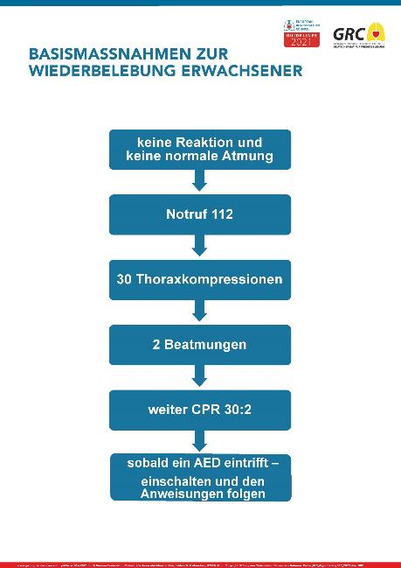
Basismaßnahmen zur Wiederbelebung
aus den aktuellen Reanimationsleitlinien
Beatmung
Wenn man dazu in der Lage und bereit ist, wechselt man zwischen 30 mal Drücken und 2 mal Beatmen. Das Beatmen kann die Wahrscheinlichkeit, dass diese Person überlebt, weiter erhöhen. Wenn man nicht in der Lage ist zu beatmen, führt man die Herzdruckmassage kontinuierlich weiter fort, bis der Rettungsdienst eintrifft.
Fazit: PRÜFEN-RUFEN-DRÜCKEN ist die Pflicht,
Beatmung und Defibrillation sind die Kür.
Bild: ERC/GRC

Slide 23
Basismaßnahmen zur Wiederbelebung
aus den aktuellen Reanimationsleitlinien
Defibrillator (AED)
Wenn mindestens drei Personen anwesend sind und zwei die Herzdruckmassage ununterbrochen durchführen, kann eine weitere Person den AED holen. Während zwei die Herzdruckmassage im Wechsel weiter durchführen, kann die dritte Person den AED einschalten und den Anweisungen folgen. Die Herzdruckmassage weiter durchführen bis der AED sagt „Hände weg“ und den Schock abgibt, danach weiter drücken.
Fazit: PRÜFEN-RUFEN-DRÜCKEN ist die Pflicht,
Beatmung und Defibrillation sind die Kür.
Bild: ERC/GRC

Slide 24
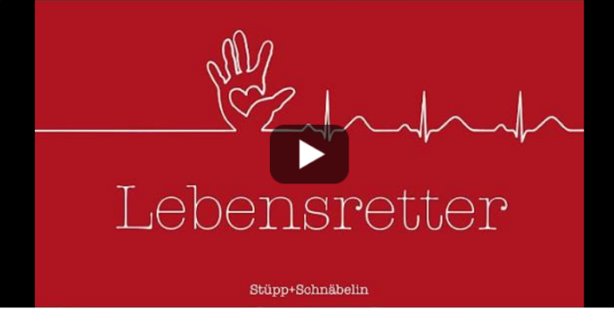
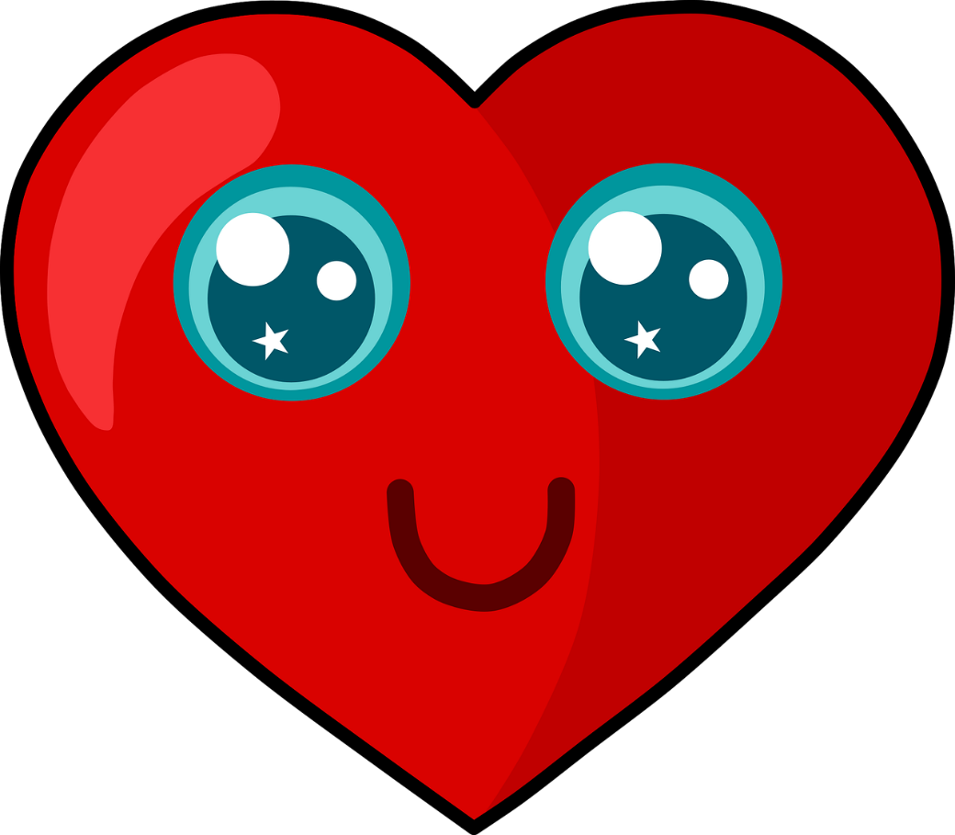
Nun sind Sie dran …
Probieren Sie es selbst mal aus!
Sie können nichts falsch machen, außer,
nichts zu tun.
Klicken Sie auf das Bild und das Video beginnt: (Auch dieses Lied hat den richtigen Takt)
(https://www.youtube.com/watch?v=-7T7lklErWc)

Slide 25
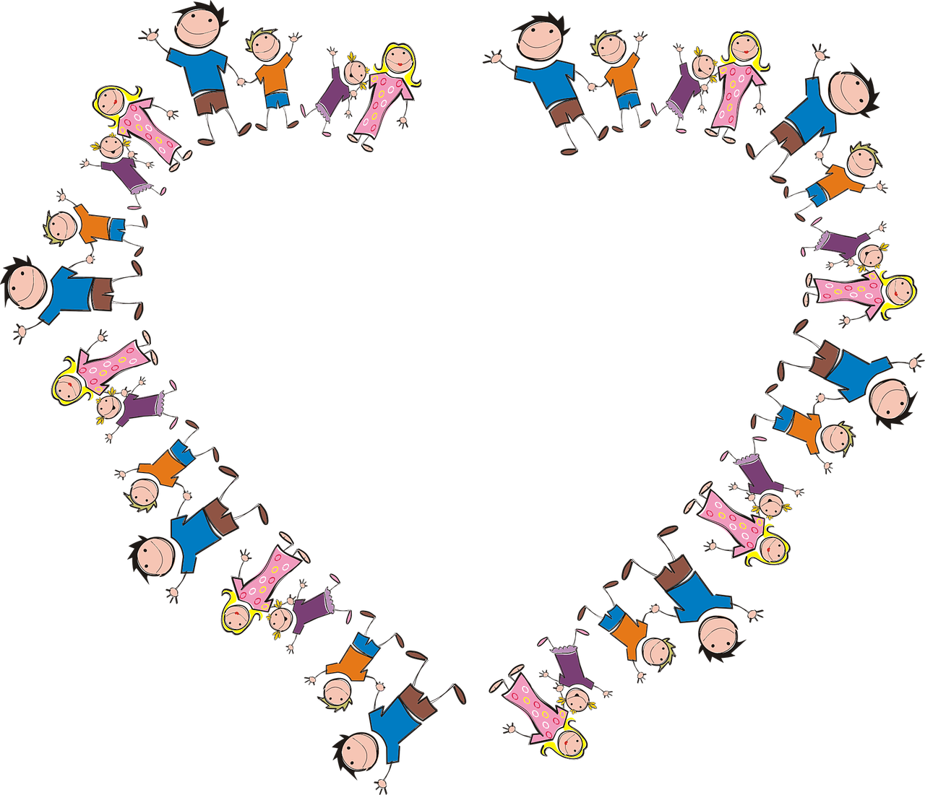
Und nun Ihre Hausaufgabe …
Wir möchten noch viel mehr Menschen in der Laienreanimation
ausbilden, damit viel mehr Personen einen Herz-Kreislaufstillstand überleben.
Zeigen Sie Ihren Angehörigen, Arbeitskolleginnen und Arbeitskollegen,
Freundinnen und Freunden wie es geht.
Damit helfen Sie pro Jahr in Deutschland
zusätzlich zu retten.
10.000 Menschen

Slide 26
www.grc-org.de
Optionale Folien

Slide 27
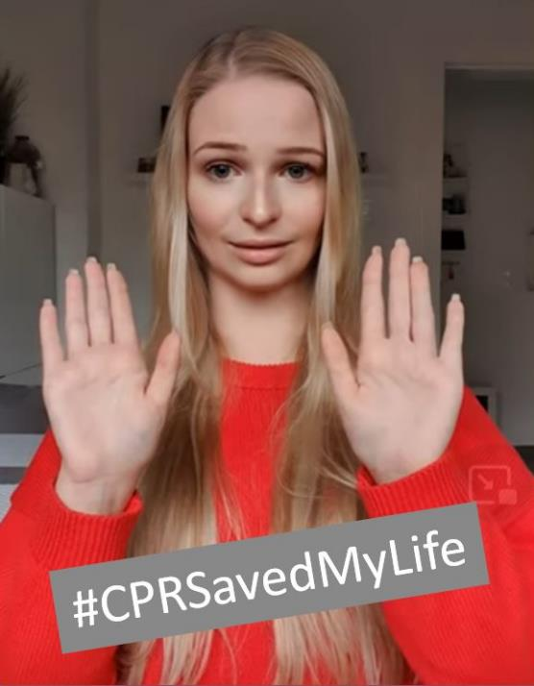
Erfolgsgeschichten
Kea, 16 Jahre, sah in der Pause auf dem
Schulhof einen 13-jährigen Mitschüler plötzlich zusammenbrechen und reagierte sofort. Sie reanimierte ihn und rettete ihm so das Leben – ein glücklicher Ausgang, der ohne die sofortige Reaktion der 16-jährigen anders geendet hätte.
Schauen Sie sich hier die ganze Geschichte an.
Klicke auf das Bild und das Video beginnt. (https://www.youtube.com/watch?v=mIwGTjBsw10&feature=youtu.be)
Notes:
Dies ist ein möglicher Emotionaler Einstig in die Präsentation!

Slide 28
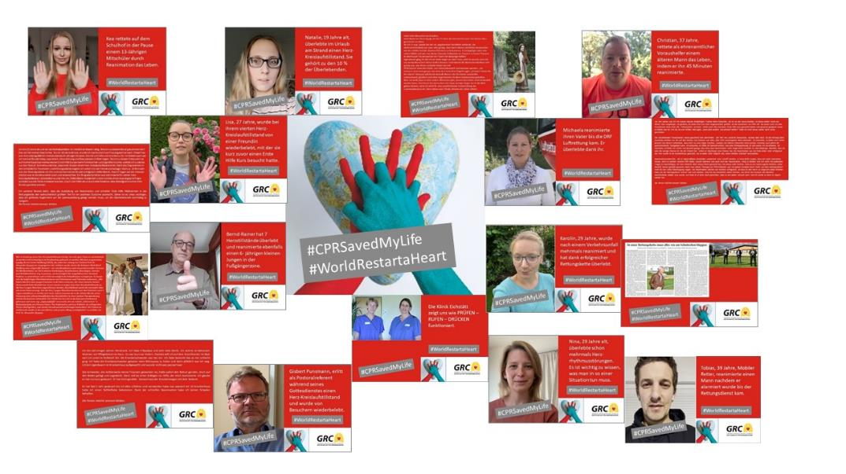
Erfolgsgeschichten
Geschichten erfolgreicher Laienreanimationen gibt es immer mehr.
Schauen Sie gerne mal rein!
Klicken Sie auf das Bild.
(https://www.grc-org.de/materialien/erfolgsgeschichten)
Notes:
Dies ist ein möglicher Emotionaler Einstig in die Präsentation!

Slide 29
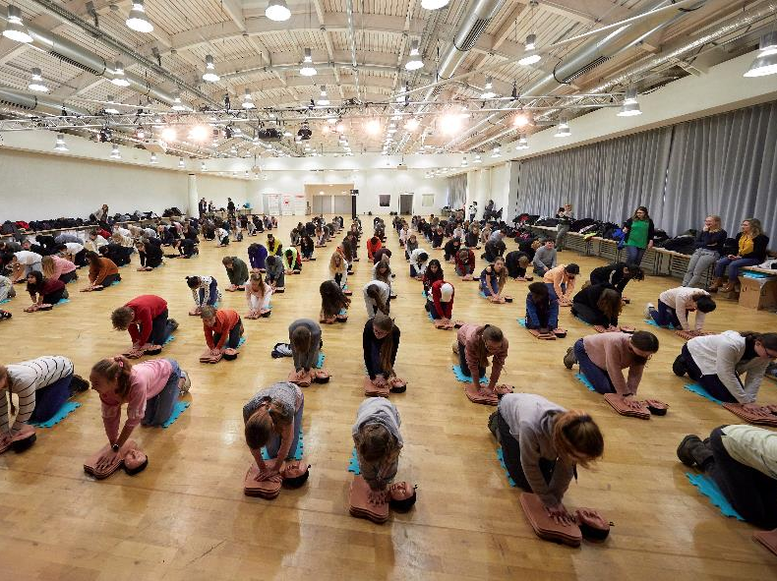
Die Ausbildung in Wiederbelebung muss früh starten
Laien-Reanimation:
Pflichtfach in Schulen
2 Schulstunden pro Jahr
ab dem 12. Lebensjahr
… das steht auch so
in den ERC Reanimationsleitlinien und die WHO empfiehlt dies auch
Bild: Mike Auerbach

Slide 30
Bringt das was ?
Die Entwicklung der Laienreanimation in Deutschland
Schülerausbildung hilft, denn die
Laienreanimationsquote wächst:
2010 = 14 %
2016 = 37 %
2021 = 51 %
Unser Ziel: > 65 % bis 2025
Laienreanimationsquote in Deutschland
Quelle: www.reanimationsregister.de

Slide 31
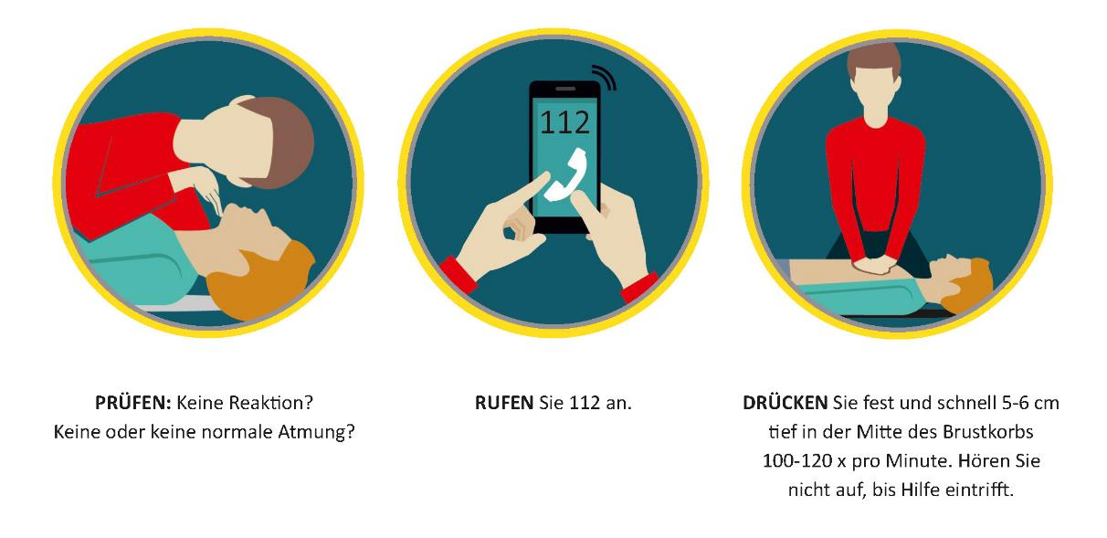
Was müssen Sie tun, wenn ein Mensch einen
Herz-Kreislaufstillstand erleidet ?
PRÜFEN – RUFEN – DRÜCKEN
Das ist die Leitformel der Reanimation

Slide 32
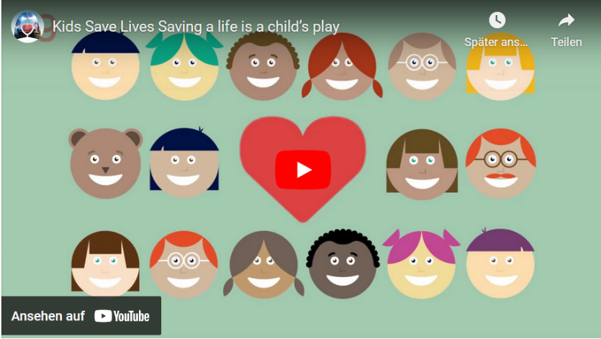
Schülerreanimation = KIDS SAVE LIVES
Unser Projektname
Der Europäische Rat für Wiederbelebung (European Resuscitation Council, ERC)
hat ein Positionspapier mit 10 Prinzipien zu
„KIDS SAVE LIVES“ veröffentlicht.
Dies gibt es in vielen Sprachen und natürlich auch als deutsche Übersetzung vom GRC.
Alle Versionen finden Sie auf www.grc-org.de
Es gibt dazu auch ein Video, das die 10 Prinzipien auf spielerische Art veranschaulicht. Klicken Sie auf das Bild und Sie sehen das Video.
(https://www.youtube.com/watch?v=72oVtLH_isU)

Slide 33
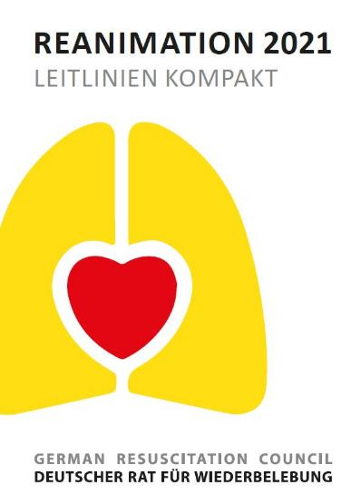
Wenn Sie sich weiter informieren möchten …
Unsere Projekte und Publikationen basieren auf dem
aktuellen Stand der wissen­schaft­lichen Forschung im
Bereich Reanimations­versorgung und tragen zur
Weiter­entwicklung wissenschaft­licher Erkenntnisse bei.
Auf unserer Homepage finden Sie unter anderem:
Die kompletten Reanimationsleitlinien in Deutsch
Die Kurzfassung der Reanimationsleitlinien
Viele weitere Infomaterialien
www.grc-org.de

Slide 34
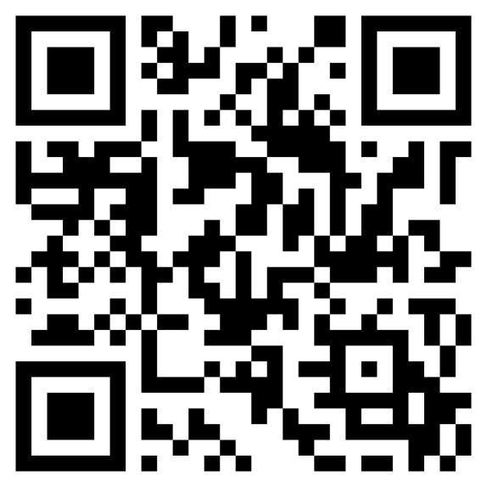
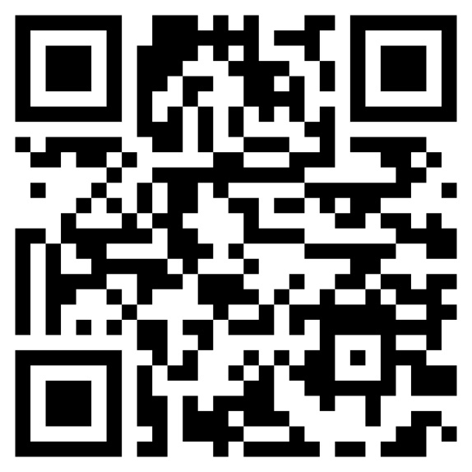
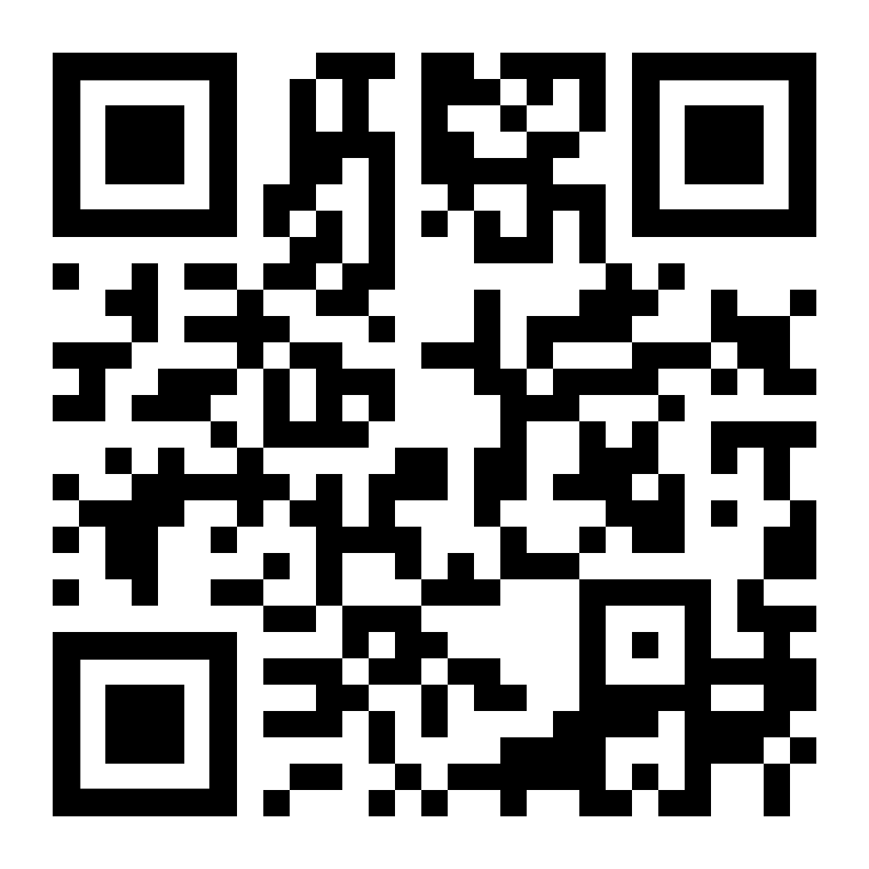
Mitgliedschaften beim GRC
Durch eine Mitgliedschaft haben Sie die Möglichkeit,
uns aktiv dabei zu unterstützen, jährlich 10.000 Menschenleben in Deutschland zusätzlich zu retten.
Jede und Jeder kann ein Leben retten.
Werden Sie noch heute Mitglied.
Einfach den QR Code scannen, Formular ausfüllen
und abschicken.
Spenden an GRC
Deutsche Stiftung Wiederbelebung

Slide 35
Herausgeber / Fragen / Kontakt
Herausgeber:
Deutscher Rat für Wiederbelebung e.V. (German Resuscitation Council; GRC)
Prittwitzstraße 43
89070 Ulm
www.grc.org.de
Bei Fragen oder Anregungen:
wenden Sie sich bitte an
info@grc-org.de

